Slide 1




Slide 2
6 安全使用信息系统

Slide 3
案例1
第一组
案例2
第二组
案例4
第四组
案例3
第三组
要求：
以小组为单位分析本组案例，针对案例中出现的问题查找解决办法，并填写表格并提交，最后小组交流分享。
案例号 | 遭遇的风险 | 原因 | 锦囊（防范措施）

Slide 4

锦囊1—设置安全密码
案例号 | 遭遇的风险 | 原因 | 锦囊（防范措施）
1 | 服务器被入侵大量数据遗失 | 密码被猜出来 | 密码有复杂度，最好包含大小写字母、数字和符号； 不要与名字、生日、电话号码等完全相同； 最好是他人看来杂乱无意义，而对自己有特殊含义、容易记忆的字符串； 不要转借给他人使用； 使用双重验证； 不要用一个密码。

Slide 5
锦囊1—设置安全密码
案例：
赵宇妈妈的钱包被盗窃，紧接着银行卡里的钱也被取走。赵宇妈妈赶快报了案。警察经过侦破抓到了小偷。原来赵宇妈妈把身份证号的后六位设置成了银行卡的密码，还把身份证和银行卡放在了一起，这才使盗贼试出了银行卡的密码，转走了卡里的钱。
赵宇在设置微信的登录密码时，为了防止密码太简单被破解，采用了“大小写字母+ 标点符号+ 数字”的方式。结果他却忘记了自己设置的密码。
问题：赵宇妈妈和赵宇在设置密码时犯了哪些错误？

Slide 6
锦囊1—设置安全密码
案例号 | 遭遇的风险 | 原因 | 锦囊（防范措施）
1 | 服务器被入侵，大量数据遗失 | 密码被猜出来 | 密码有复杂度，最好包含大小写字母、数字和符号； 不要与名字、生日、电话号码等完全相同； 最好是他人看来杂乱无意义，而对自己有特殊含义、容易记忆的字符串； 不要转借给他人使用； 使用双重验证； 不要用一个密码。

Slide 7
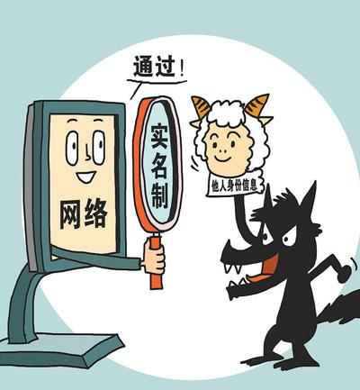
设置安全密码

Slide 8
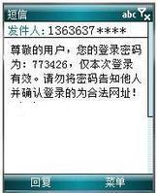
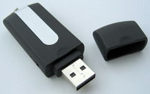
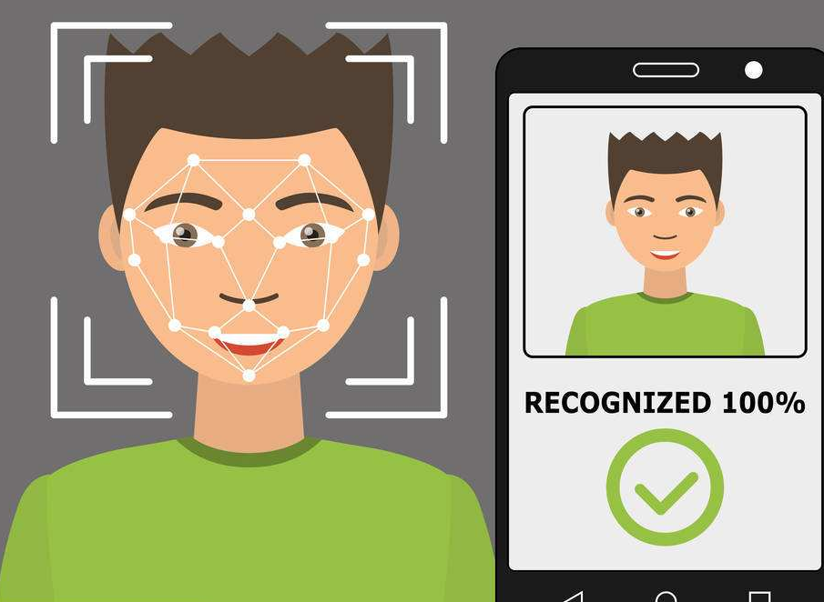
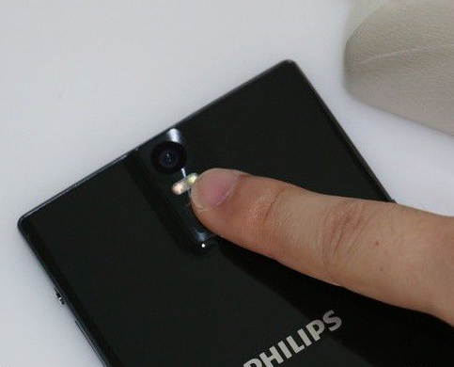
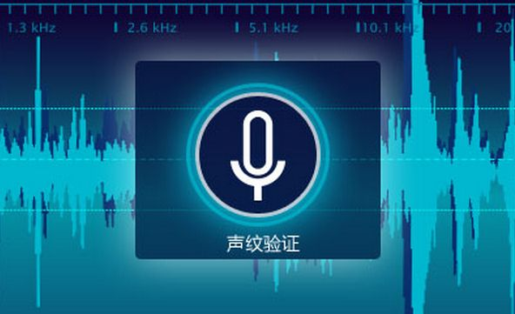
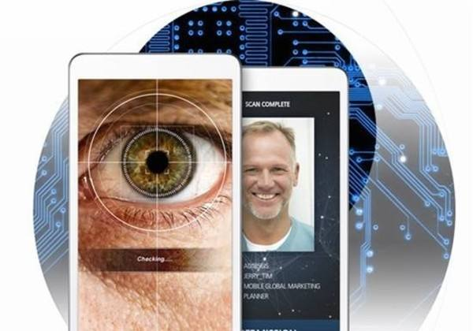

Slide 9
锦囊2—科学数据备份
案例号 | 遭遇的风险 | 原因 | 锦囊（防范措施）
2 | 公司数据库崩溃 | 数据系统没有备份 | 本地备份，备份到其它计算机、U盘、硬盘或刻录光盘； 云端备份； 定时备份； 更换设备时，做好清除用户数据、恢复出厂配置、粉碎文件等专业处理。
 | 本地备份 | 云端备份
适用情境
缺点

Slide 10
锦囊2—科学数据备份
案例：
晓君家中计算机的硬盘异常损坏了，里面的照片、视频、文件都无法导出。晓君有些着急，因为里面有很多她小时候的照片和视频，非常珍贵。
问题：晓君家出现了什么问题？如果是你该怎么办？

Slide 11
锦囊2—科学数据备份
案例号 | 遭遇的风险 | 原因 | 锦囊（防范措施）
2 | 公司数据库崩溃 | 数据系统没有备份 | 本地备份，备份到其它计算机、U盘、硬盘或刻录光盘； 云端备份； 定时备份； 更换设备时，做好清除用户数据、恢复出厂配置、粉碎文件等专业处理。

Slide 12
科学数据备份
1.你有过关于数据备份的成功或失败的经历吗？

Slide 13
锦囊3—安全使用网络
案例号 | 遭遇的风险 | 原因 | 锦囊（防范措施）
3 | 银行卡被转账或消费 | 接登录的免费Wi-Fi登录了手机银行 | 1.使用公共计算机和公共Wi-Fi 时，尽量不要进行网络购物与支付等操作； 2.识别钓鱼网站和假冒网站，注意网站地址和服务商提供的网址保持一致； 3.尽可能使用第三方支付平台购物； 4.不要随意在不知底细的网站上注册会员或向其提供个人资料； 5.慎用蹭网软件。

Slide 14
锦囊3-安全使用网络
案例号 | 遭遇的风险 | 原因 | 锦囊（防范措施）
3 | 银行卡被转账或消费 | 接登录的免费Wi-Fi登录了手机银行 | 1.使用公共计算机和公共Wi-Fi 时，尽量不要进行网络购物与支付等操作； 2.识别钓鱼网站和假冒网站，注意网站地址和服务商提供的网址保持一致； 3.尽可能使用第三方支付平台购物； 4.不要随意在不知底细的网站上注册会员或向其提供个人资料； 5.慎用蹭网软件。

Slide 15
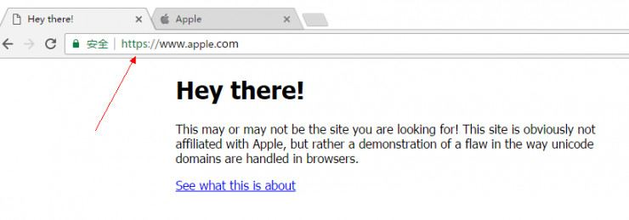
锦囊3—安全使用网络

Slide 16
小测试—安全使用网络
1.一个陌生的网友，发来一个网址，声称是送给你的生日礼物，你会怎么做？
2.小明在网吧上网结束后，关机才离开。
3.以http和https开始的网址你选择哪一个？

Slide 17
锦囊4—病毒防范
案例号 | 遭遇的风险 | 原因 | 锦囊（防范措施）
4 | 银行卡被人盗刷了 | 扫一下二维码，二维码中含有木马病毒 | 定期全盘扫描、清理未知可疑插件和临时文件； 从正规的商家或者官方认证的网站上购买或下载软件； 不随便使用不明来源的存储设备； 不要随意扫描陌生人的二维码； 不要随意打开电子邮件中的附件； 对智能设备读取通信录、获取地理位置等权限，要谨慎对待； 只有在需要使用地理定位、蓝牙等功能时，才开启手机中的相关功能。

Slide 18
锦囊4-病毒防范
案例号 | 遭遇的风险 | 原因 | 锦囊（防范措施）
4 | 银行卡被人盗刷了 | 扫一下二维码，二维码中含有木马病毒 | 定期全盘扫描、清理未知可疑插件和临时文件； 从正规的商家或者官方认证的网站上购买或下载软件； 不随便使用不明来源的存储设备； 不要随意扫描陌生人的二维码； 不要随意打开电子邮件中的附件； 对智能设备读取通信录、获取地理位置等权限，要谨慎对待； 只有在需要使用地理定位、蓝牙等功能时，才开启手机中的相关功能。

Slide 19
病毒防范
1.你还知道哪些病毒？
勒索病毒、熊猫烧香、黑色星期五、梅利莎病毒……
2.你知道哪些信息系统“中毒”的症状？
无故死机、反复重启、运行速度变慢、文件被加密或锁死、文件丢失、蓝屏或黑屏、出现特定的图像……
3.你知道哪些杀毒软件？
金山毒霸、瑞星、卡巴斯基、360杀毒、腾讯杀毒、诺顿杀毒、百度杀毒……

Slide 20
总结归纳
设置
安全
密码
科学
数据
备份
病毒
防范
安全
使用
网络

Slide 21
测试
1.小芳的邮箱密码设为xiaofang0323。（3月23日是小芳的生日）
2.小明为了方便记忆，各社交网站、门户网站都用相同的用户名和密码。
3.小芳定期用移动硬盘备份自己的重要数据。
4.小芳新买的笔记本电脑想先用几天再安装杀毒软件。
5.小明用手机拍了一张重要照片，为了防止手机丢失，小明想对照片做一个备份，他应该采用哪种备份方式？
6.小芳的U盘中了病毒，并感染了计算机C盘，她该怎么办？

Slide 22
作业
电子作品设计：信息安全，从我做起
1.可以全面阐述信息安全的内容，也可以侧重于信息安全的某一方面，如侧重于网络浏览的安全、网络购物的安全等来阐述。
2.观点明确，内容科学严谨，语言精炼，文字流畅。
3.尊重他人作品的著作权，引用时要遵守有关法律法规。
4.作品形式不限（如电子小报、演示文稿、flash动画等方面）。

Slide 23
谢谢观看
Thanks for watching

